Slide 1


无人机室内GPS定位系统
--夏伟光

Slide 2
目 录
01 无人机GPS定位原理
02 室内GPS定位系统组成
03 技术难点

Slide 3
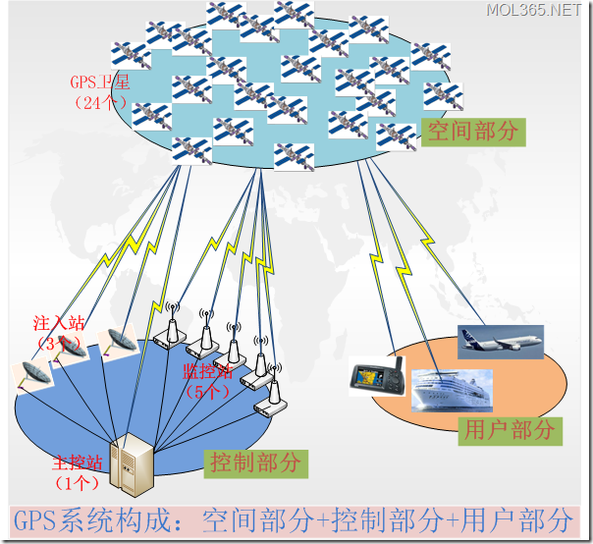
一、无人机GPS定位原理
GPS(Global Positioning System)是20世纪70年代由美国陆海空三军联合研制的新一代空间卫星导航定位系统 。其主要目的是为陆、海、空三大领域提供实时、 全天候和全球性的导航服务，并用于情报收集、核爆监测和应急通讯等一些军事目的。
GPS定位系统包括三大部分：
空间部分——GPS卫星；
地面控制部分——地面监控系统；
用户设备部分——GPS信号接收机。

Slide 4
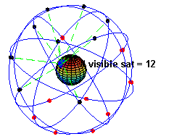
1.空间部分—GPS卫星
GPS工作卫星及其星座 由21颗工作卫星和3颗在轨备用卫星组成GPS卫星星座，记作（21+3）GPS星座。24颗卫星均匀分布在6个轨道平面内，各个轨道平面之间相距60度。
在两万公里高空的GPS卫星，绕地球一周的时间为12恒星时。位于地平线以上的卫星颗数随着时间和地点的不同而不同，最少可见到4颗， 最多可见到11颗。
导航电文：卫星星历（轨迹）、工作状态、GPS时间、星钟改正参数、轨道改正参数、电离层改正参数等。

Slide 5
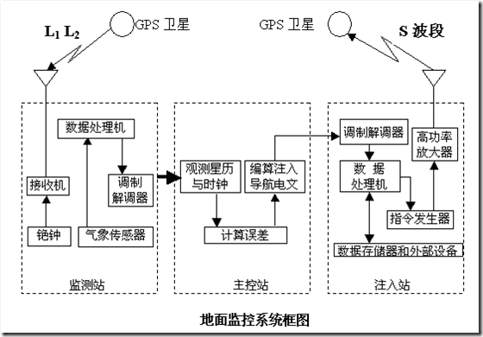
2.地面控制部分—地面监控系统
对于导航定位来说，GPS卫星是一动态已知点。星的位置是依据卫星发射的星历—描述卫星运动及其轨道的 的参数算得的。每颗GPS卫星所播发的星历，是由地面监控系统提供的。卫星上的各种设备是否正常工作，以及卫星是否一直沿着预定轨道运行，都要由地面设备进行监测和控制。
地面监控系统另一重要作用是保持各颗卫星处于同一时间标准—GPS时间系统。这就需要地面站监测各颗卫星的时间，求出钟差。然后由地面注入站发给卫星，卫星再由导航电文发给用户设备。GPS工作卫星的地面监控系统包括一个主控站、三个注入站和五个监测站。

Slide 6
3.用户设备部分—GPS信号接收机
GPS 信号接收机的任务是：能够捕获到按一定卫星高度截止角所选择的待测卫星的信号， 并跟踪这些卫星的运行，对所接收到的GPS信号进行变换、放大和处理，以便测量出GPS信号从卫星到接收机天线的传播时间，解译出GPS卫星所发送的导航电文，实时地计算出载体的三维位置， 甚至三维速度和时间。
静态定位中，GPS接收机在捕获和跟踪GPS卫星的过程中固定不变，接收机高精度 地测量GPS信号的传播时间，利用GPS卫星在轨的已知位置，解算出接收机天线所在位置的三维坐标。
动态定位则是用GPS接收机测定一个运动物体的运行轨迹。载体上的GPS接收机天线在跟踪GPS卫星的过程中相对地球而运动，接收机用GPS信号实时地测得运动载体的状态参数（瞬间三维位置和三维速度）。

Slide 7
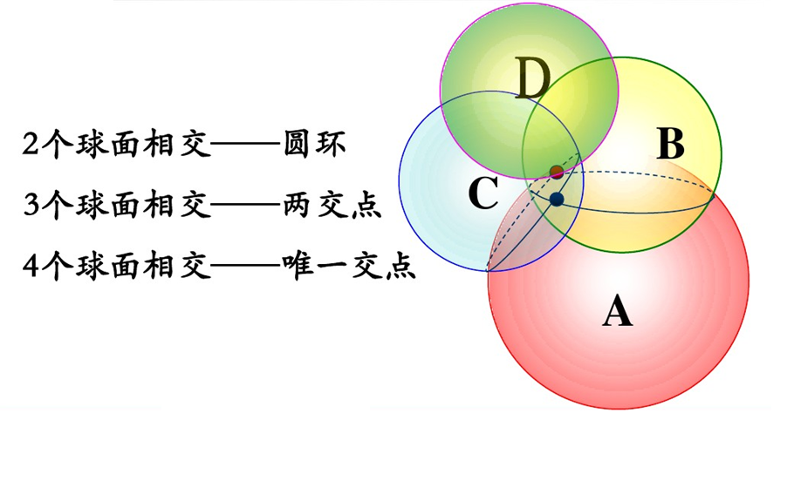
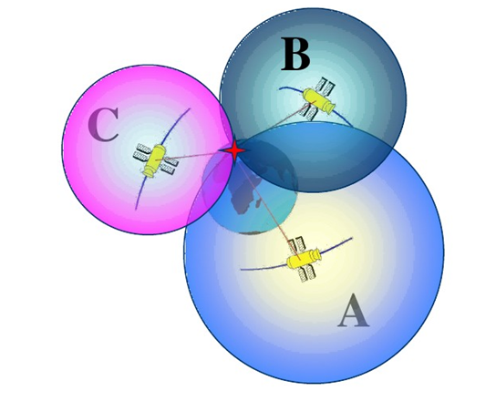
4.接收机定位的原理

Slide 8
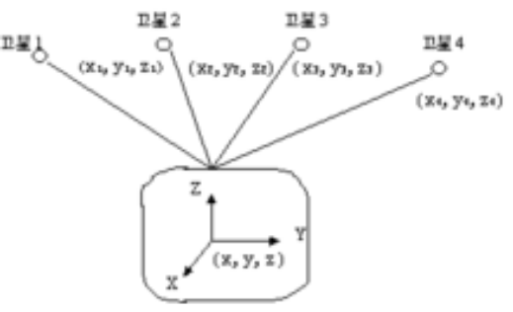
伪码测距
其中：
c——光速。
——接收机钟差与GPS卫星钟差相减。
I(t)——电离层改正。
T(t)——对流层改正。
无人机起飞至少需要四颗卫星。
由于时钟误差，大气电离层对流层的折射效应，多路径效应等影响，因而将 称之为伪距。
最终求出：

Slide 9
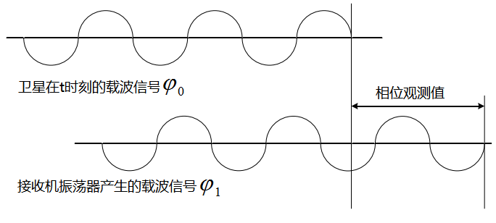
载波相位测量
这就要求GPS信号必须连续。
为载波波长。
载波相位观测量是测定 GPS 接收机所接收的卫星载波信号与接收机振荡器产生的参考载波信号之间的相位差。由于载波频率高，波长短，所以载波相位测量精度高，其精度要比伪码测距定位高几个数量级，可以达到厘米级的定位精度。

Slide 10
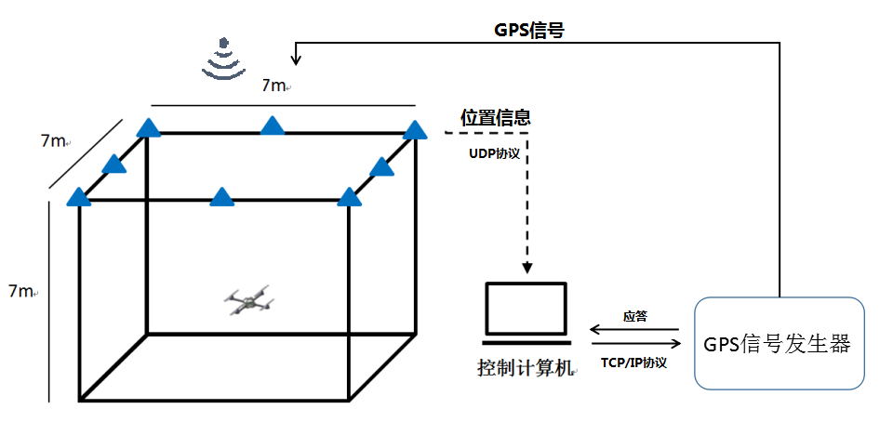
二、无人机室内GPS定位系统
主要包括三个部分：视觉系统；控制计算机；GPS信号发生器；
FPGA

Slide 11
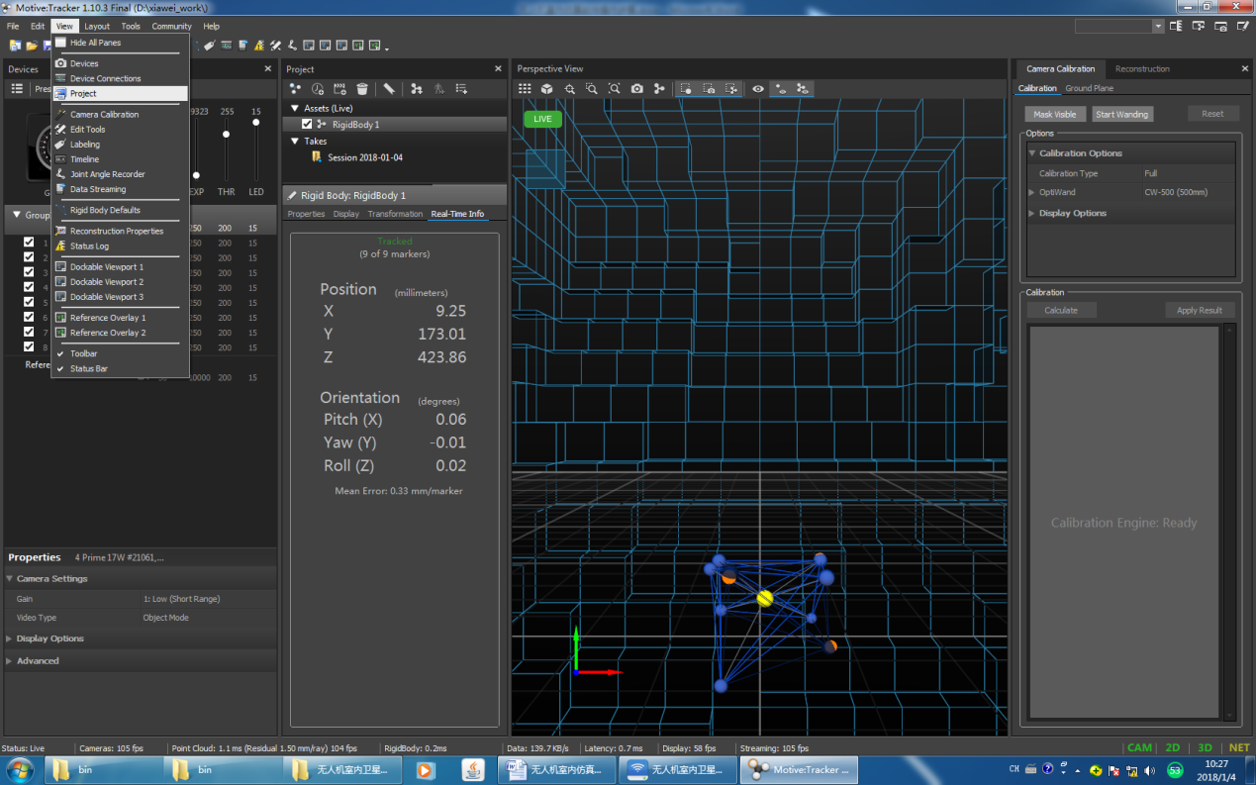

Slide 12
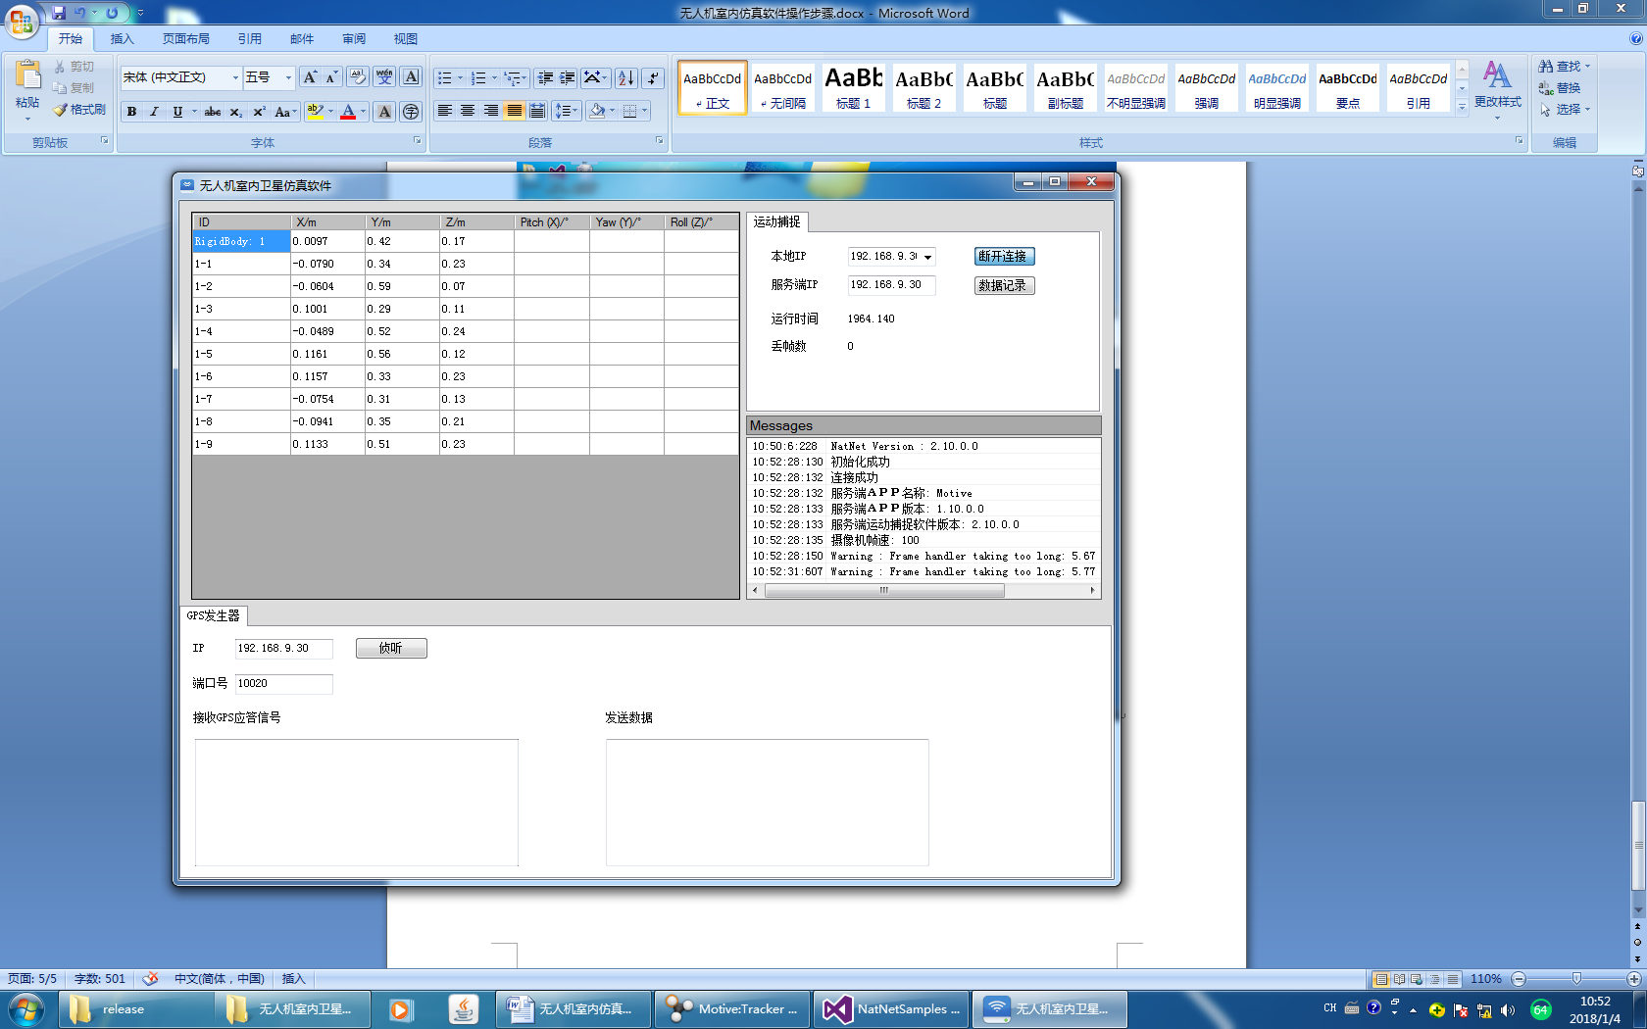
队列

Slide 13
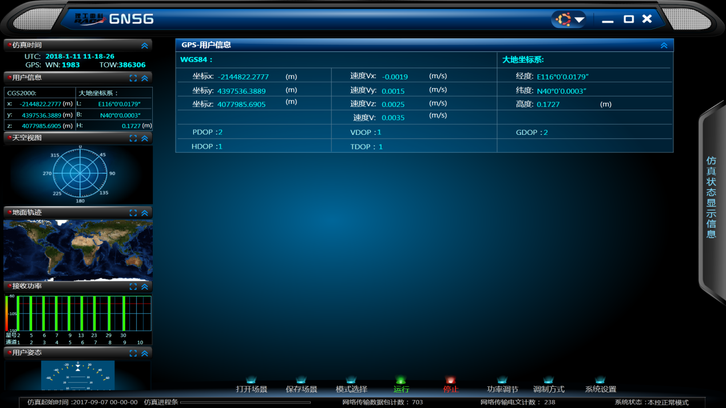

Slide 14
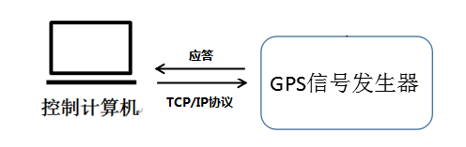
三、技术难点
1.通讯的可靠性和实时性问题：（多系统时钟同步）
GPS发生器采用TCP/IP协议，保证了数据传输的可靠性，却降低了数据传输的速度。而且1s中发送100包数据，这100包数据不能存在跨秒的问题。
第一种方式，缓存100包，采用定时器1s发送。
缺点：缓存数据导致1s延时；Windows是非实时性操作系统，1s定时误差在15ms上下，长时间的误差累积导致整个系统停止运行。
第二种方式，精确10ms发送，但消耗CPU过大，造成进程调度拥堵。
缺点：数据发送线程阻塞了数据接收线程，导致数据无法及时更新。
第三种方式，应答交互式发送,根据FPGA发送的应答指令发送数据。

Slide 15
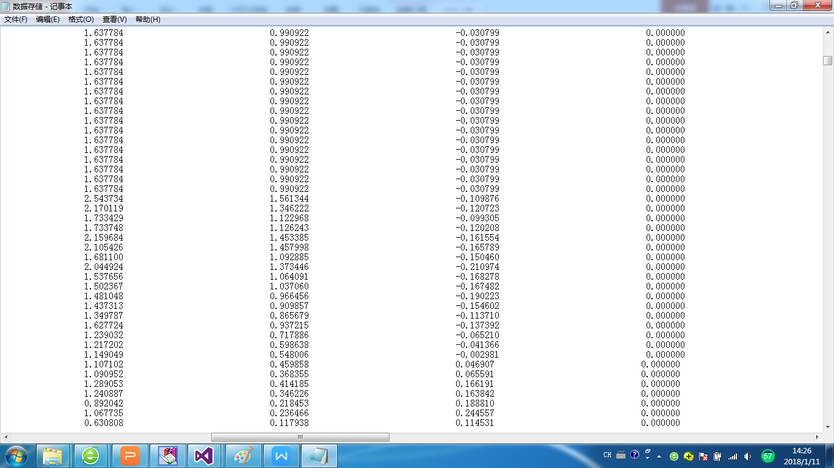

Slide 16
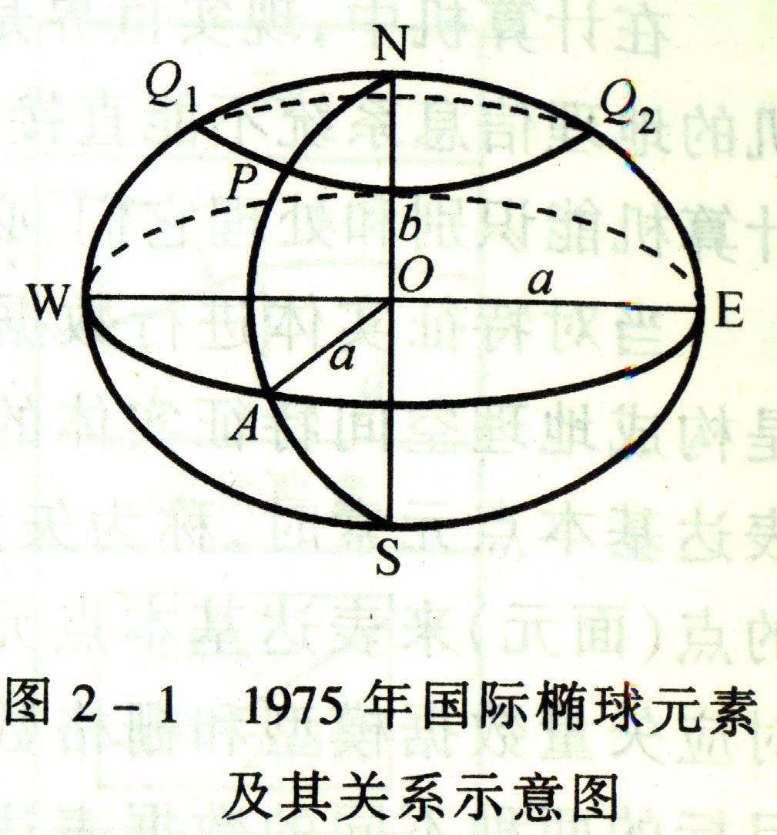
？
2.坐标变换：
视觉系统采集的是无人机在室内的位置，坐标系是依据摄像头和标定杆建立的。而GPS信号发生器所需要的是地心地固坐标系（ECEF）下的位置，两者没有物理上的联系，无法直接进行坐标变换。
任取一点经纬高（116°E，40°N，0H）作为视觉坐标系的原点，当无人机移动时，偏移量和方向都可以由视觉系统得到。这就将问题转化为已知一点的经纬高和偏移量（方向已经包含在内），求另一点的经纬高。
void CalcGlobalLocation(double posNorth, double posEast,double height)
{
GPS_W_F = posNorth / (double)(r1 + 0.1) + local_Lat;
GPS_J_F = posEast / (double)(r2 + 0.1) + local_Lon;
GPS_H_F = height;
}
GPS_W_F：纬度 r1和r2是根据当前纬度值计算出椭球
GPS_J_F：经度 的长短半径。
GPS_H_F：高度

Slide 17
//经纬高（GPS）转地心地固坐标系（ECEF）

Slide 18
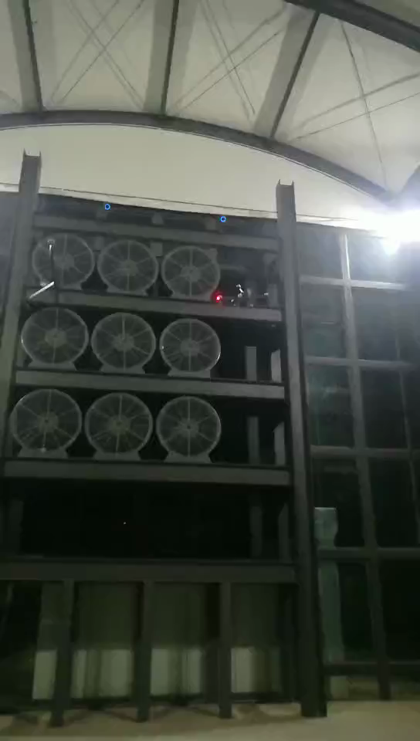
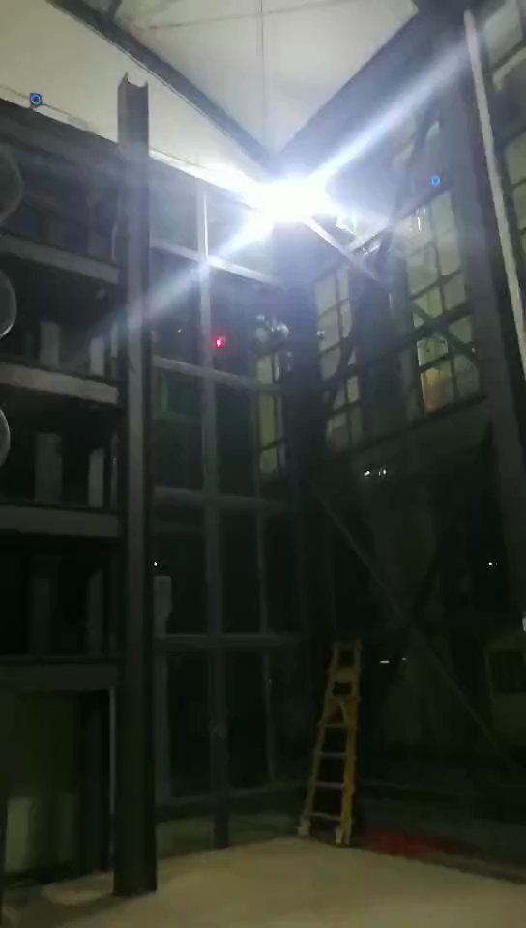
3.延时问题：
GPS发生器由于软件架构的设计问题，存在4秒的延时。整个系统的延时在5秒~6秒之间，这样的延时对于无人机来说是不可接受的，无人机无法定位。
经过调整将延时缩短至1s，无人机能够实现定点悬停，经过测试在8m/s的风速下，依旧可以实现抗风悬停。但无人机一旦速度过快，由于延时的原因，导致无人机识别不出自身的位置，产生无轨迹乱飘的现象。

Slide 19
改进方向
1.延时缩短为100ms，解决无人机在快速移动下的漂移问题。
2.通过滤波算法平滑速度信号，提高无人机的定位精度。

Slide 20
THANK YOU！

